Slide 1

Föräldramöte IF Hellton HJ 2016
8 september 2016
Hans Paulsson, Adam Gustafsson, CM Ericsson
Närvarande föräldrar: Uno Olsson, Johan Brunsson, Katarina Brunsson, Anders Olsson, Carina Heikkäla, Thomas Eriksson, Lisa Törner, Henrik Larsson,

Slide 2
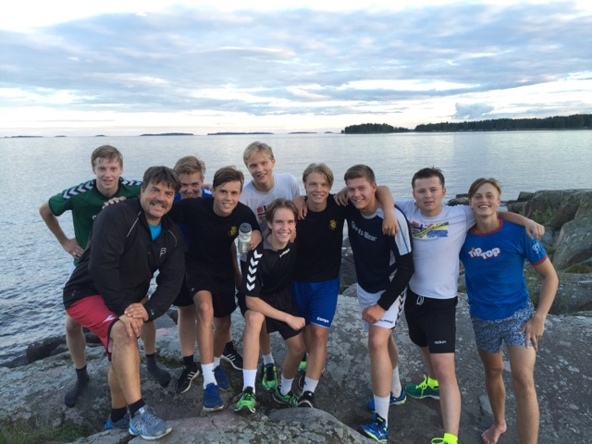
Motto
”Det viktigaste är inte att vinna utan att ledarna har kul”

Slide 3
Agenda
Presentation av vår ledartrio –
Säsongsupplägg- träningar, truppen, serier, resor, cuper m.m – Hans/Adam
IF Hellton information- Henric Sandmark
Åtagande för USM- Katarina/Uno
Övrigt att lyfta - Föräldrar

Slide 4
Status HJ/(Senior)
  15 spelare i nuläget
    Tillman är åter samt att Isak Olsson, K-hamn ansluter
  Ledare: Adam: Huvudtränare, Hans: Assiterande (+ mental coach,) ,C-M :Assisterande
  3 träningstider (tisdag 19.30, torsdag 19.00, fredag 17.00)
  Cuper – inga anmälda i nuläget
  Bra träningsnärvaro med laget och egen träning under sommaren.
    Skutberget, KMTI sommarkort, Lagträningar
  Svagt intresse från senior, innebär att seniorlag drags ur div 3.
    Stort ansvar på HJ killar. Efter mötet beslutades att ha ett div 4 lag där veteraner oc h HJ delar på matcher. HJ tar matcher som passar bra i övrigt spel och träningsschema.

Slide 5
Seriespel
  Seriespel http://www.svenskhandboll.se/Handbollinfo/Tavling/SerierResultat/?Season=2016&District=18526&Series=1632108
    Mellansvenska HJ- start 9 oktober
    Fler borta än hemmamatcher
    Hjälp med transporter, önskar att man som förälder tar ansvar för en bortamatch (8 st) transportmässigt. Information till Hans. Hans skickar över lista med datum för bortamatcher. Återkoppla till Hans

Slide 6
Övrigt
Medlemsavgifter
Bomässa kommande söndag- genomfört med Bravur
USM
Sponsring
Laget.se: uppdatera information

